Slide 1


Роль Республиканского центра психолого-педагогической, медицинской и социальной помощи в сопровождении детей с ОВЗ, детей инвалидов дошкольного возраста
Идрисова Илюса Фидаиловна директор ГБУ РБ РЦППМСП
г. Уфа, 2026

Slide 2
Общее количество обследованных на ПМПК ДОШКОЛЬНИКОВ за 3 года
СТАТИСТИЧЕСКАЯ ИНФОРМАЦИЯ ПО РЕЗУЛЬТАТАМ ЕЖЕГОДНОГО
ОТЧЕТА ОБ ОСУЩЕСТВЛЕНИИ ДЕЯТЕЛЬНОСТИ ЦЕНТРАЛЬНОЙ
И ТЕРРИТОРИАЛЬНЫХ ПМПК
ОБЩЕЕ КОЛИЧЕСТВО ОБСЛЕДОВАННЫХ НА ПМПК ЛИЦ ПО РЕСПУБЛИКЕ БАШКОРТОСТАН
2023 год | 14798
2024 год | 14330
2025 год | 14573

Slide 3
Общее количество обследованных на ПМПК ДОШКОЛЬНИКОВ за 2025 год
СТАТИСТИЧЕСКАЯ ИНФОРМАЦИЯ ПО РЕЗУЛЬТАТАМ ЕЖЕГОДНОГО
ОТЧЕТА ОБ ОСУЩЕСТВЛЕНИИ ДЕЯТЕЛЬНОСТИ ЦЕНТРАЛЬНОЙ
И ТЕРРИТОРИАЛЬНЫХ ПМПК
ОБЩЕЕ КОЛИЧЕСТВО ОБСЛЕДОВАННЫХ НА ПМПК ЛИЦ ПО РЕСПУБЛИКЕ БАШКОРТОСТАН
От 0 до 3 лет | 860
От 3 до 6,5 лет | 13 713

Slide 4
Количество обследованных дошкольников в 2025 году
по нозологическим группам
Нозологии | Всего | %
ТНР | 16702 | 67%
ЗПР | 1603 | 16%
РАС | 819 | 8%
НОДА | 391 | 4%
Нарушение зрения | 355 | 3,7%
Нарушение слуха | 59 | 0,6%
Нарушение интеллекта | 36 | 0,4%
ТМНР | 30 | 0,3%

Slide 5
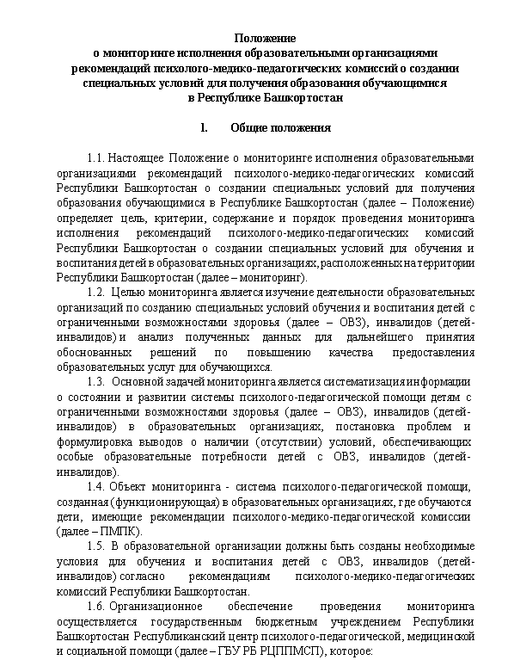
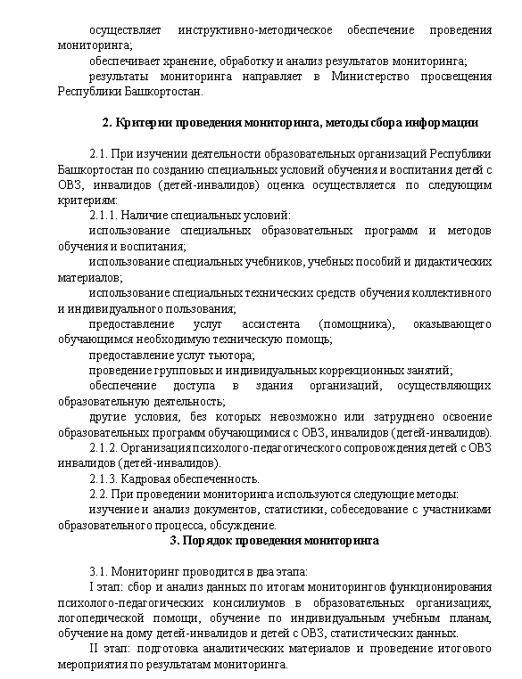
Положение
о мониторинге исполнения образовательными организациями рекомендаций психолого-медико-педагогических комиссий о создании специальных условий для получения образования обучающимися в Республике Башкортостан
Целью мониторинга является изучение деятельности образовательных организаций по созданию специальных условий обучения и воспитания детей с ограниченными возможностями здоровья, инвалидов (детей-инвалидов)
Notes:
5
5
5

Slide 6
ИТОГИ МОНИТОРИНГА исполнения образовательными организациями рекомендаций психолого-медико-педагогических комиссий о создании специальных условий для получения образования обучающимися в Республике Башкортостан
Район | Количество (Школа) | Количество (Детские сады)
Демский | 2
Калининский | 10 | 9
Кировский | 12
Ленинский | 4
Орджоникидзевский | 14 | 23
Советский | 6
ИТОГО | 48 | 32
Notes:
6
6
6

Slide 7


Итоги работы отдела психолого-педагогической и социальной коррекции за 2025/2026 учебный год
ПРОГРАММЫ | РЕАЛИЗОВАНО | НАПИСАНО | ИТОГО
 | 14 | 6 | 20
ВСЕГО | ВОЗРАСТ 0-7 ЛЕТ | ВОЗРАСТ 7-11 ЛЕТ | ВОЗРАСТ 11-16 ЛЕТ | ВОЗРАСТ 16-18 ЛЕТ | ИТОГО
 | 124 | 138 | 162 | 30 | 454
МЕРОПРИЯТИЙ ПРОВЕДЕНО | УТРЕННИКИ | ТРЕНИНГИ | ИТОГО
 | 7 | 8 | 15
УЧАСТИЕ СПЕЦИАЛИСТОВ | ОБУЧЕНИЕ | ФЕСТИВАЛИ | КОНКУРСЫ
 | 29 | 2 | 2

Slide 8


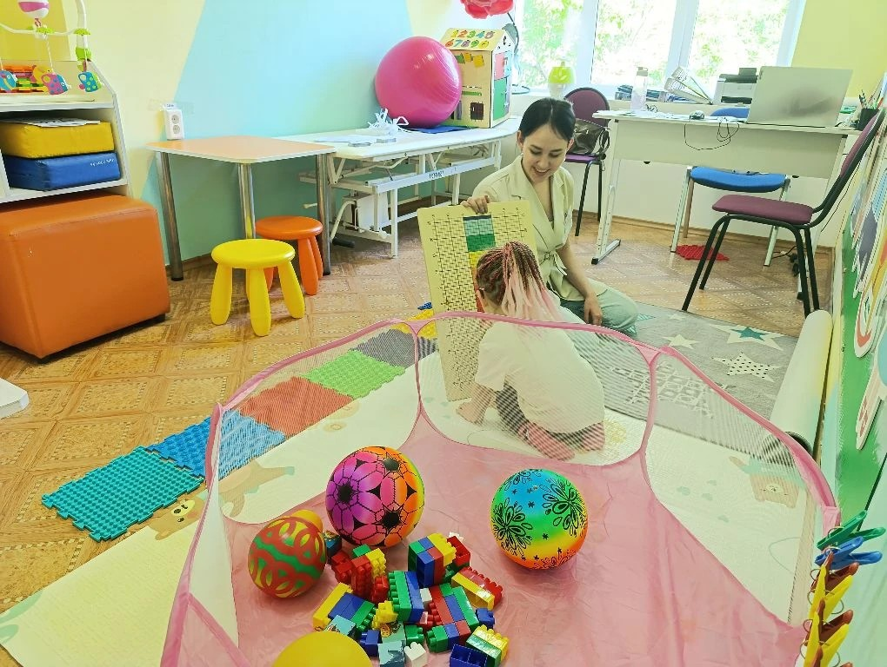
Кабинет ранней помощи
ЦЕЛЬ - контроль за ходом психического развития ребенка первых лет жизни для последующей коррекции выявленных отклонений.
ГЛАВНАЯ ФУНКЦИЯ - определение условий, наиболее благоприятствующих дальнейшему развитию обследуемого ребенка и путей коррекционно-развивающей помощи при разработке индивидуальных программ развития
ДИАГНОСТИКА РАННЕЙ ПОМОЩИ ДЕТЯМ
Сбор и анализ информации.
Физическое развитие.
Когнитивное развитие.
Речевое развитие.
Социально-эмоциональное развитие.
Ведущая деятельность.

Slide 9
КОРРЕКЦИОННО-РАЗВИВАЮЩАЯ РАБОТА ОППСК
С января по АПРЕЛЬ 2026 год
месяц | возраст | возраст | возраст | возраст | Итого количество
 | 0-7 | 7-11 | 11-16 | 16-18
январь | 7 | 10 | 10 | 3 | 30
февраль | 17 | 18 | 20 | 4 | 59
март | 18 | 19 | 19 | 4 | 60
апрель | 19 | 19 | 20 | 3 | 61
ИТОГО | 61 | 66 | 69 | 14 | 210
 | НОЗОЛОГИИ |  |  |  | НОРМОТИПИЧНЫЕ
месяц | РАС | ЗПР | ТНР | НИ | дошкольный | младший | старший | ИТОГО
январь | 3 | 8 | 4 | 2 | 3 | 7 | 3 | 30
февраль | 4 | 12 | 8 | 5 | 4 | 18 | 8 | 59
март | 4 | 10 | 8 | 8 | 4 | 18 | 8 | 60
апрель | 3 | 10 | 12 | 5 | 6 | 15 | 10 | 61
Итого | 14 | 40 | 32 | 20 | 17 | 58 | 29 | 210

Slide 10
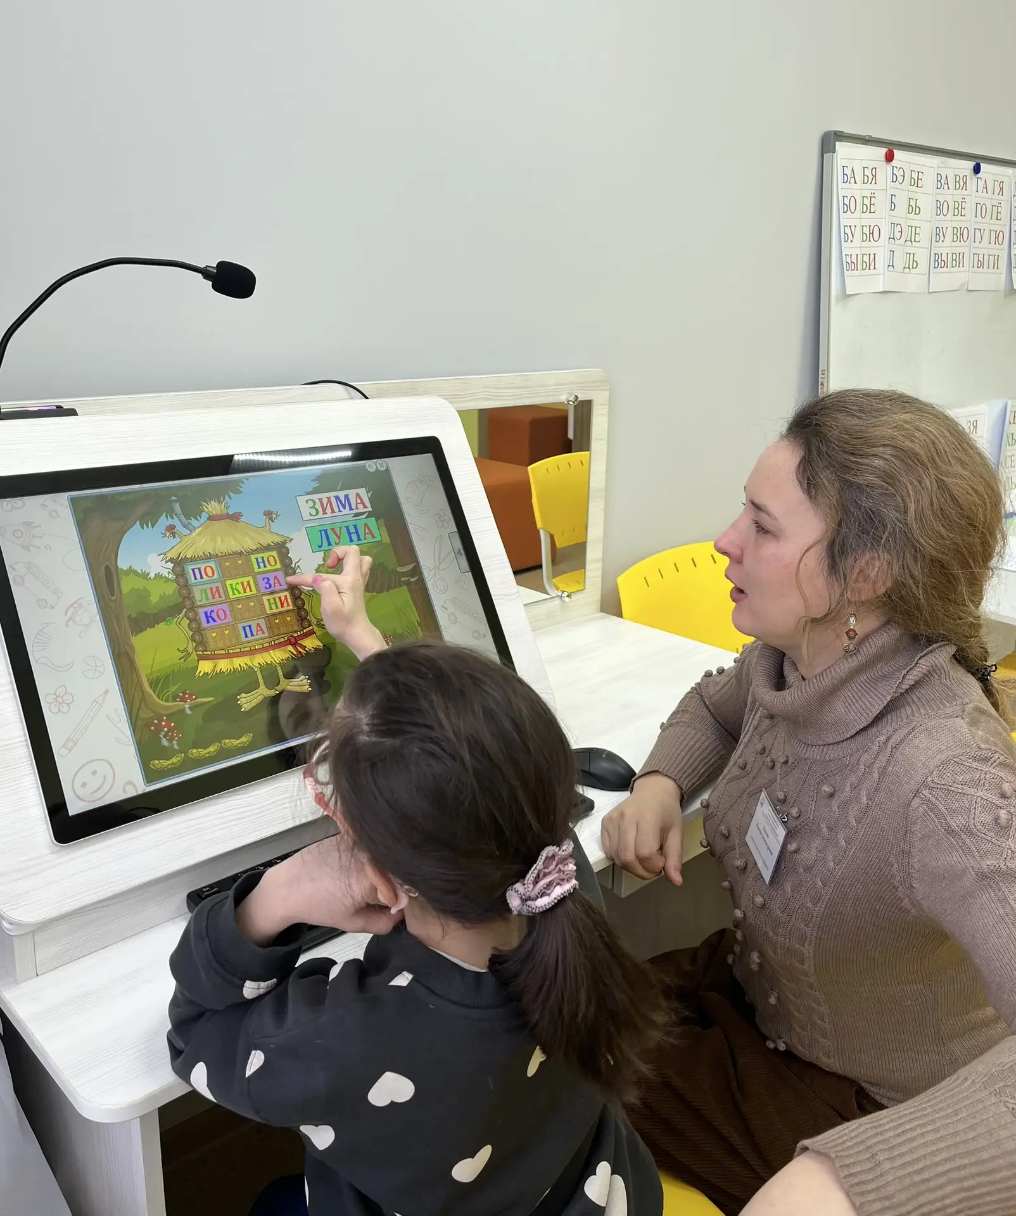
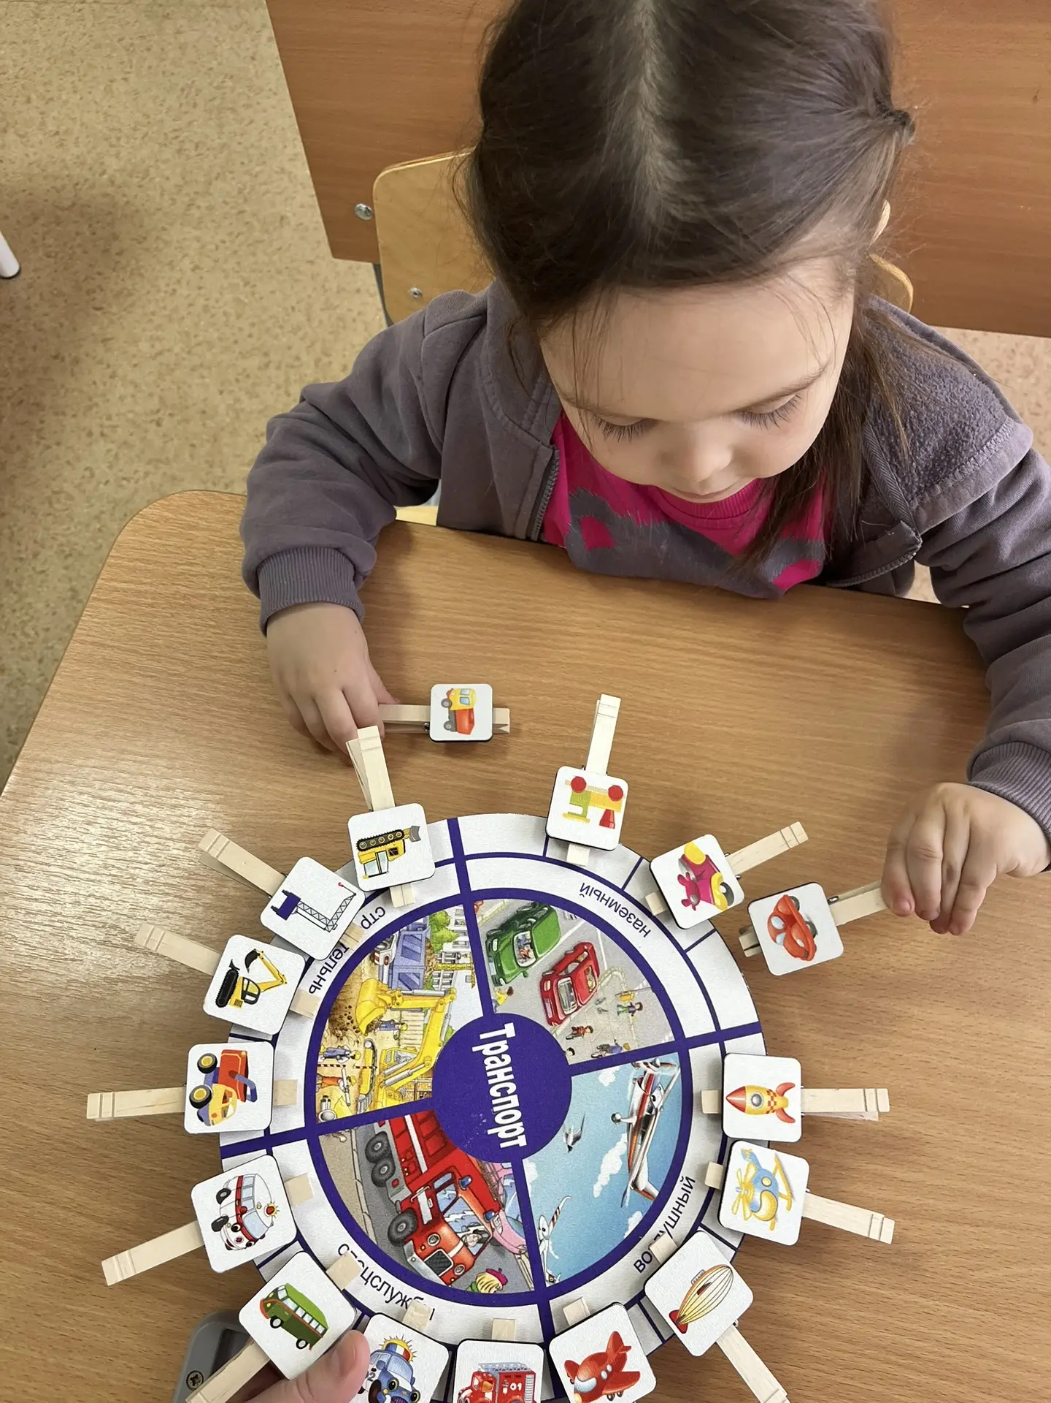
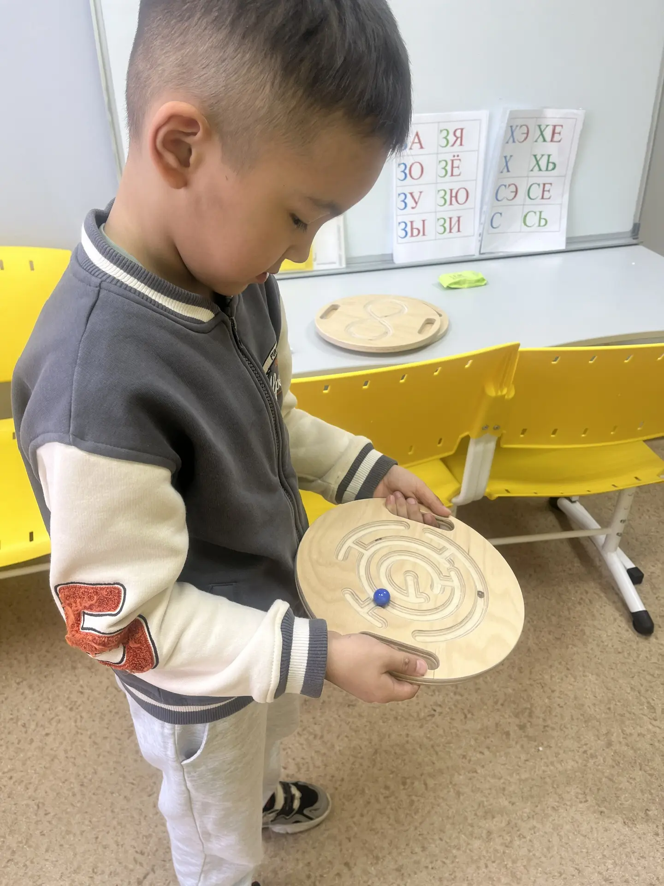
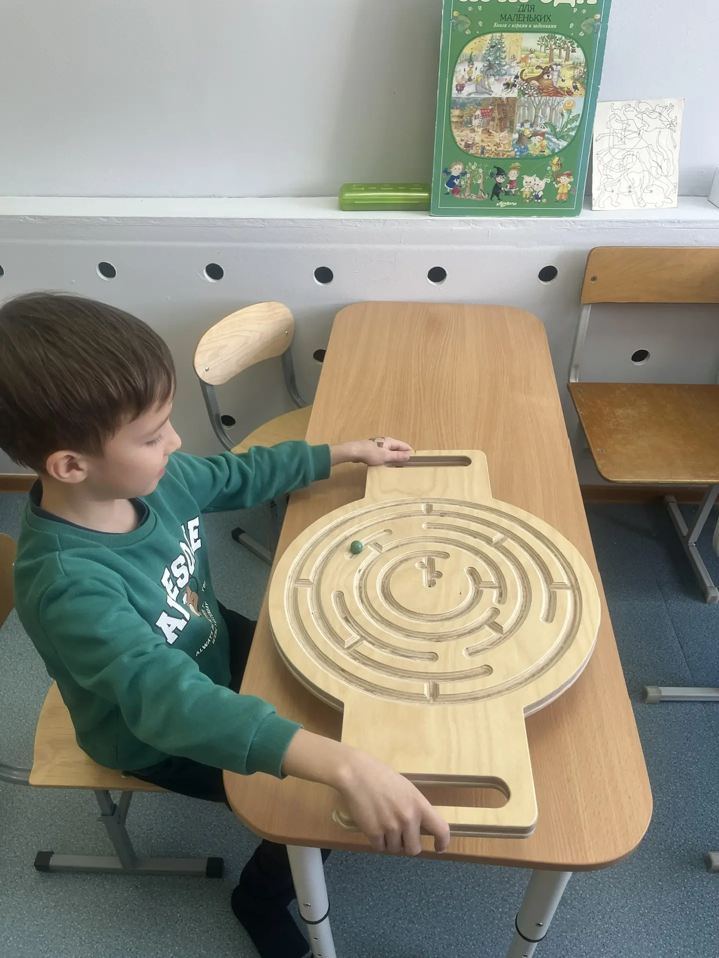
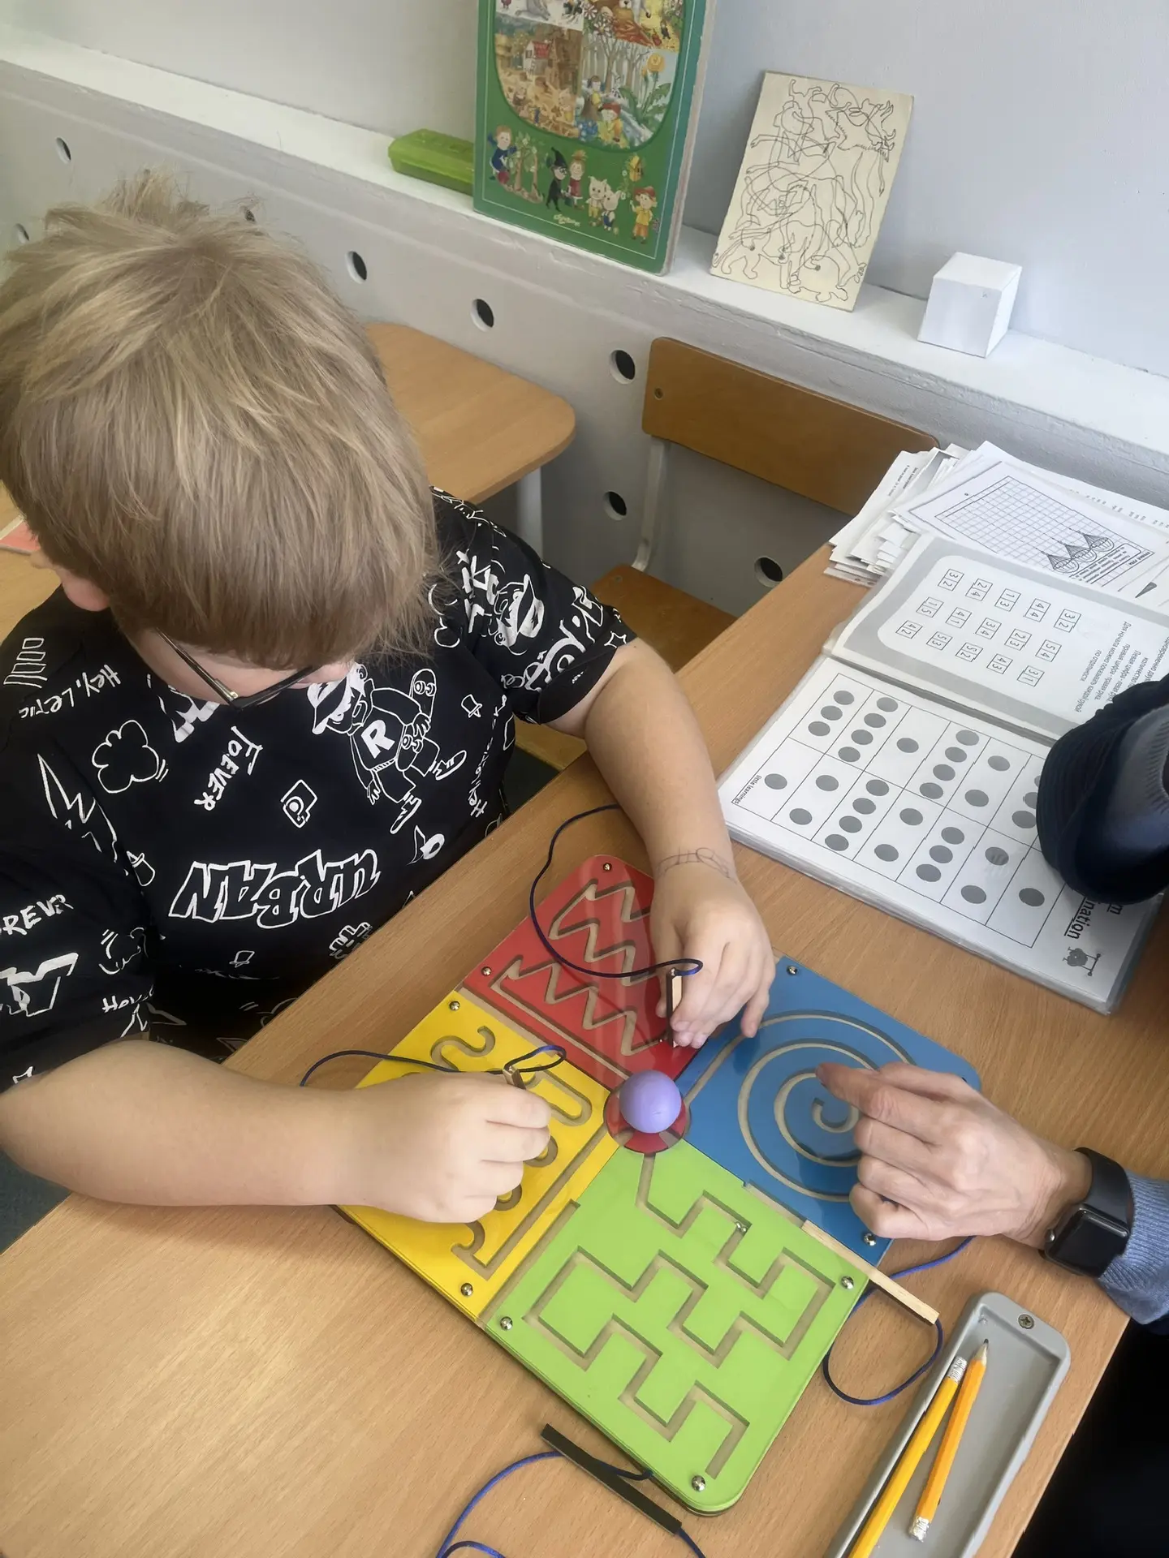
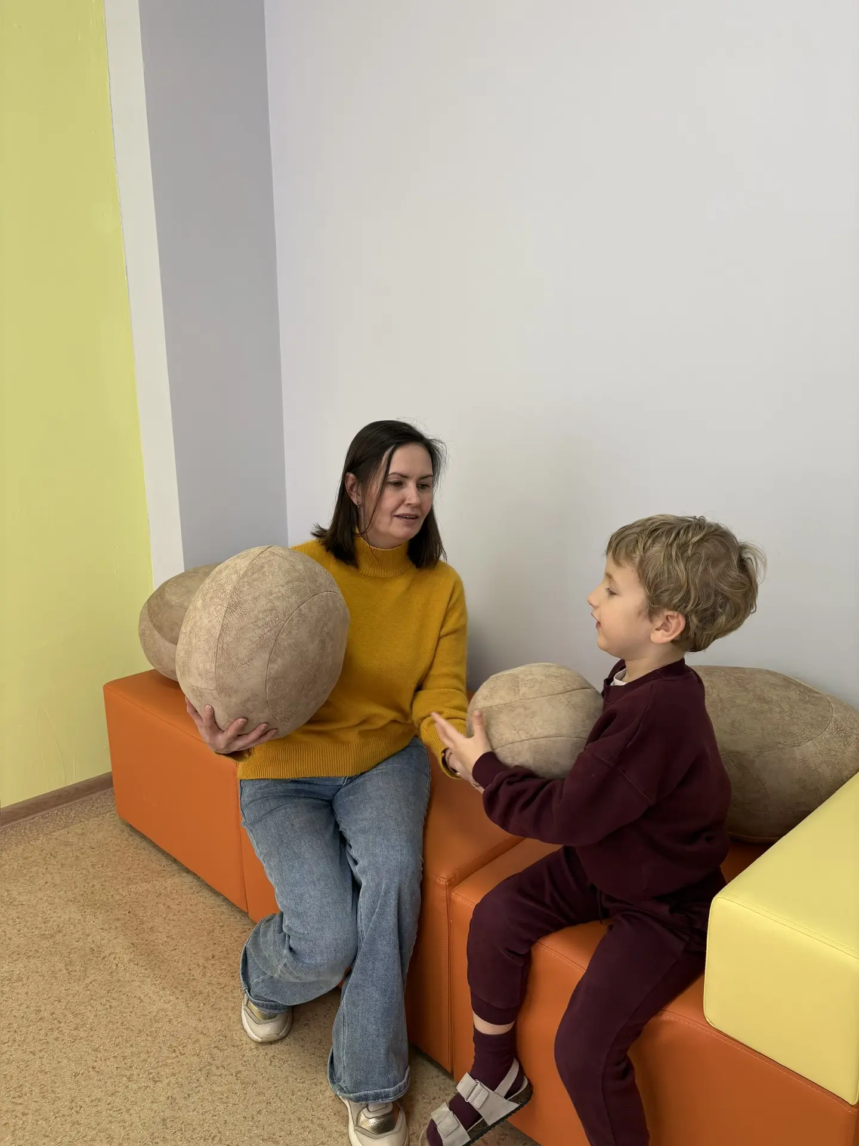
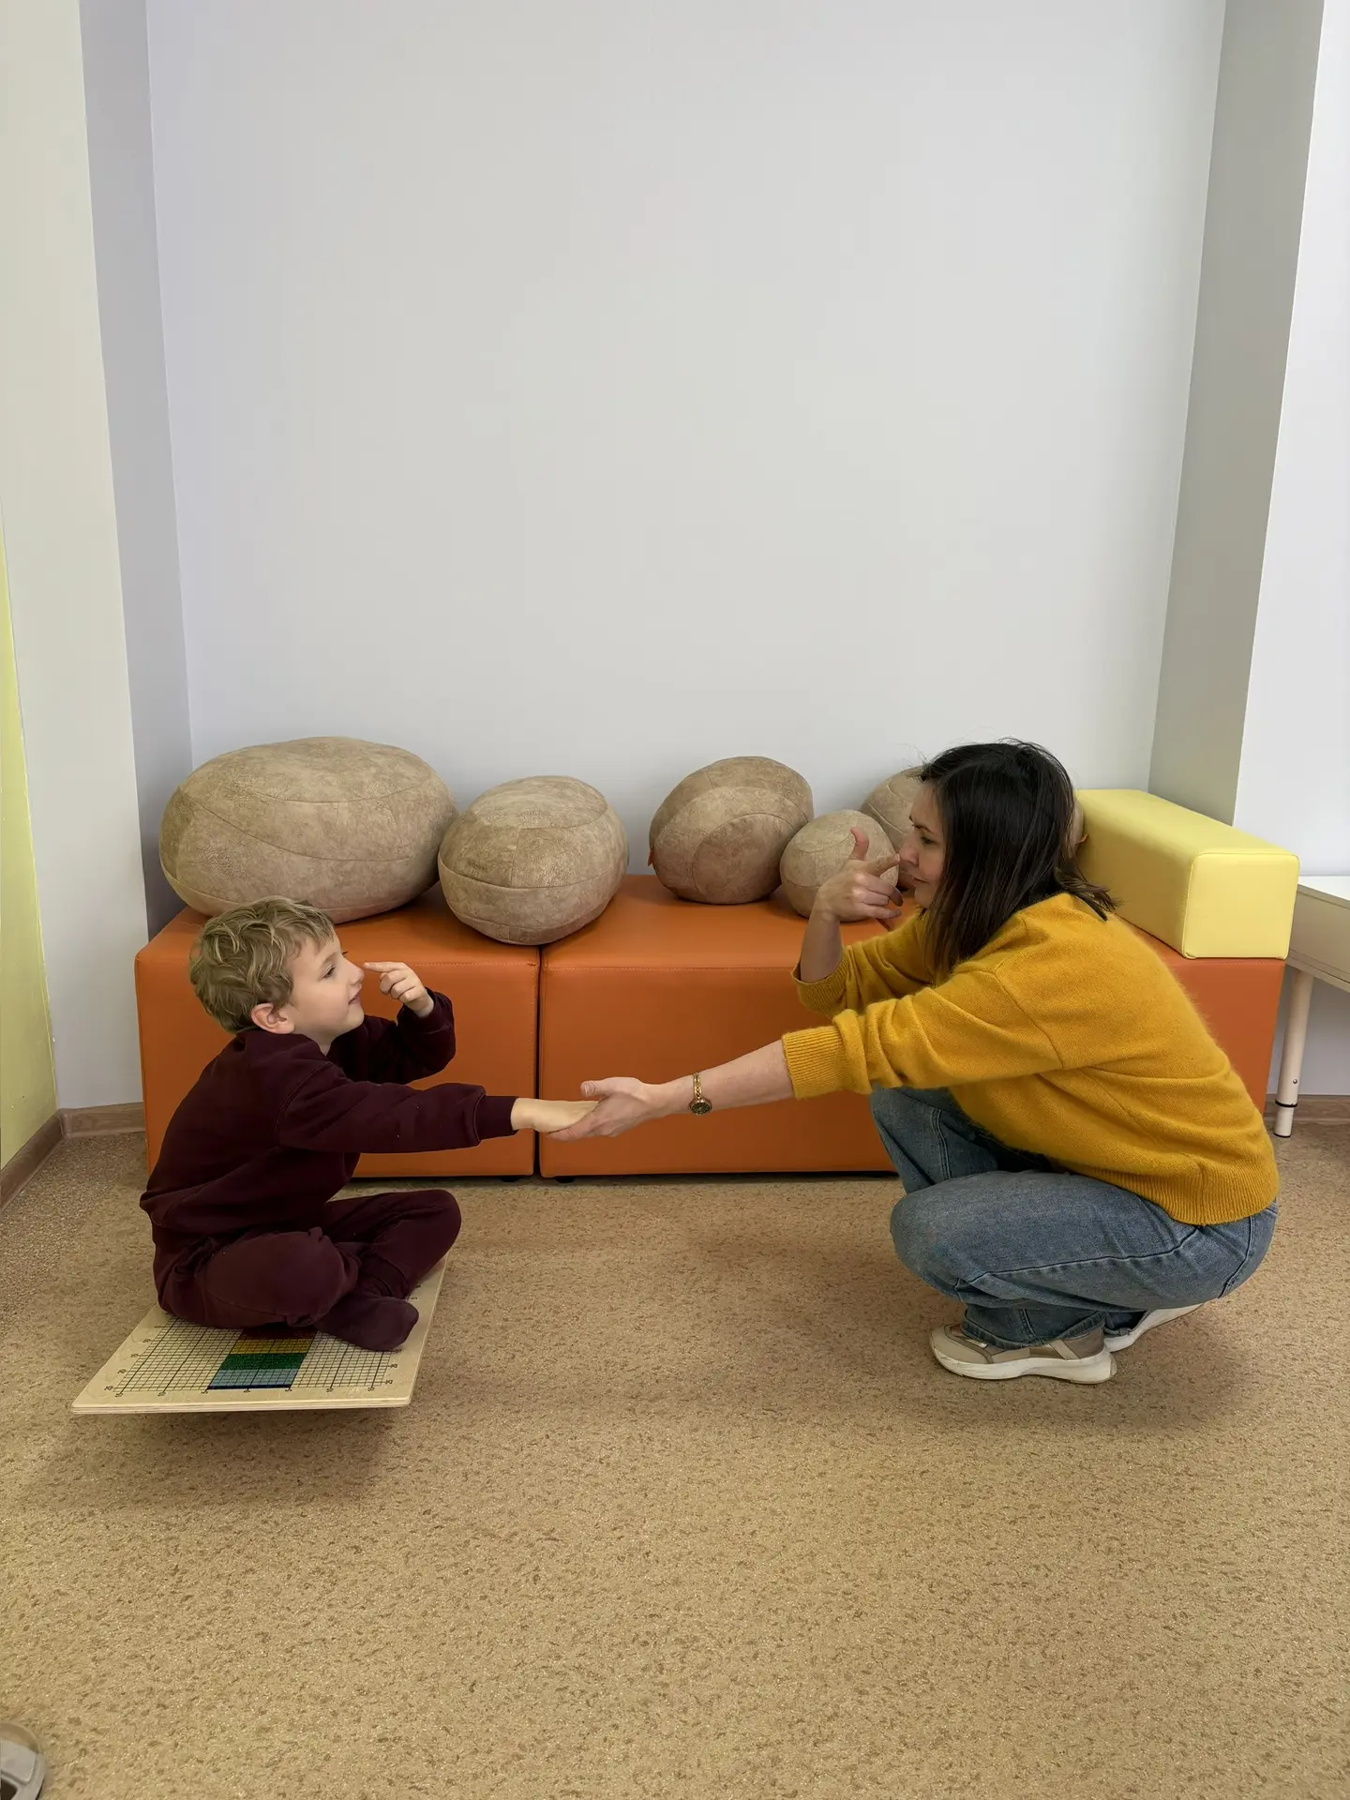
КОРРЕКЦИОННО-РАЗВИВАЮЩАЯ РАБОТА ОППСК
ЛОГОПЕДИЧЕСКИЙ СТОЛ С ЗЕРКАЛОМ
ИГРЫ
с ПРИЩЕПКАМИ
НЕЙРОТРЕНАЖЕР
РУЧНОЙ БАЛАНСИР
НЕЙРОТРЕНАЖЕР
БАЛАНСИР
МАГНИТНЫЙ
ЛАБИРИНТ
ХИТРЫЕ КАМНИ
ДОСКА
БИЛЬГОУ

Slide 11
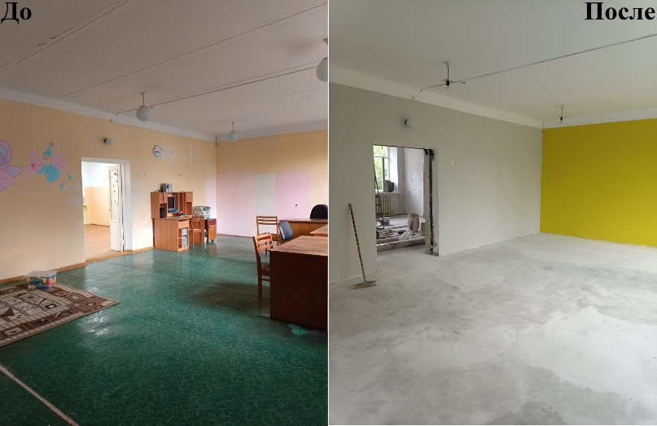
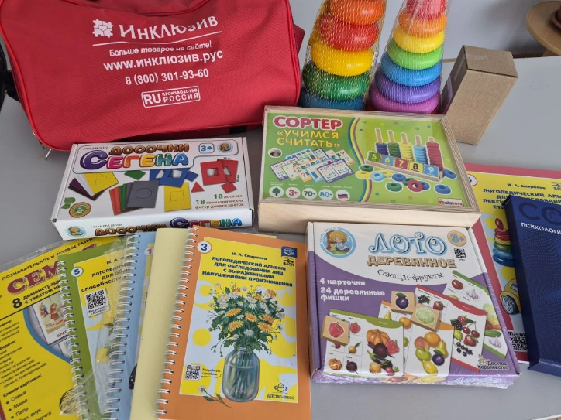
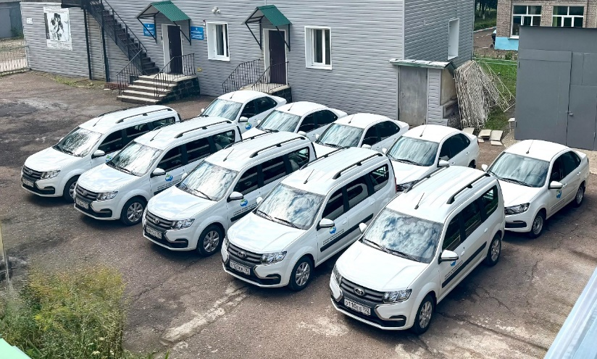
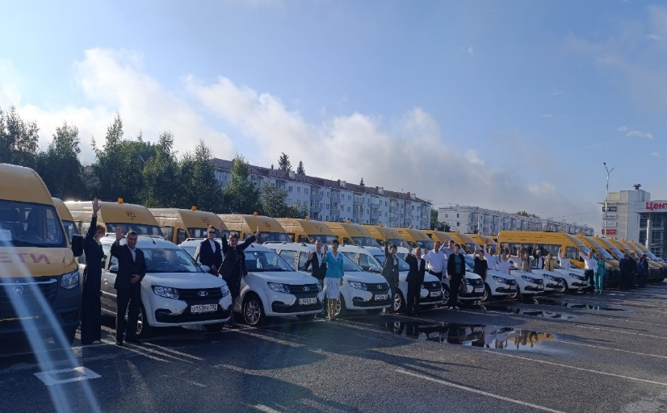
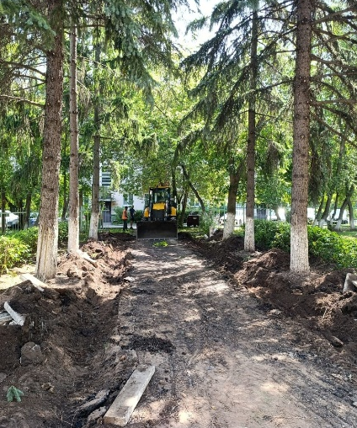
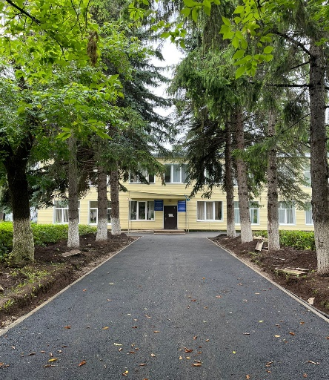
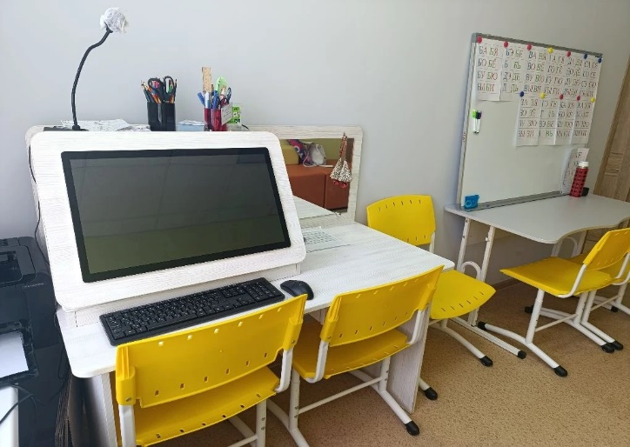
Обновление и улучшение (ремонт) материально-технической базы
ПРИОБРЕТЕНЫ АВТОМОБИЛИ В КОЛИЧЕСТВЕ – 10 ШТ
ПРОВЕДЕНЫ РЕМОНТНЫЕ РАБОТЫ
ПРИОБРЕТЕНЫ ОБОРУДОВАНИЯ

Slide 12
РЕГИОНАЛЬНЫЙ РЕСУРСНЫЙ ЦЕНТР
ПО МАРШРУТИЗАЦИИ ОБУЧАЮЩИХСЯ
ЦЕЛИ РЕСУРСНОГО ЦЕНТРА:
МАРШРУТИЗАЦИЯ ОБУЧАЮЩИХСЯ С ОВЗ, ИНВАЛИДЫ (ДЕТИ-ИНВАЛИДЫ) для получения качественного и
доступного образования, максимально удовлетворяющего их особые образовательные потребности, способствующего их
социальной адаптации и интеграции в общество;
ОКАЗАНИЕ ПОМОЩИ ОРГАНИЗАЦИЯМ, осуществляющим образовательную деятельность, по вопросам реализации
основных общеобразовательных программ, включая адаптированные основные общеобразовательные программы,
по вопросам обучения и воспитания обучающихся с ОВЗ, инвалиды (дети-инвалиды).
ФУНКЦИИ РЕСУРСНОГО ЦЕНТРА:
ИНФОРМАЦИОННАЯ И КОНСУЛЬТАЦИОННАЯ ПОДДЕРЖКА родителей (законных представителей), педагогических работников и специалистов, работающих с обучающимися с ОВЗ, с инвалидностью по вопросам выбора образовательного маршрута;
СОТРУДНИЧЕСТВО С ОБРАЗОВАТЕЛЬНЫМИ, МЕДИЦИНСКИМИ И СОЦИАЛЬНЫМИ УЧРЕЖДЕНИЯМИ для комплексной поддержки детей с ОВЗ, с инвалидностью;
СОЗДАНИЕ И ВЕДЕНИЕ БАЗЫ ДАННЫХ об организациях, где созданы условия для образования детей с ОВЗ, с инвалидностью;
ОСУЩЕСТВЛЕНИЕ МОНИТОРИНГА по наличию созданных специальных условий в образовательных организациях для организации обучения детей с ОВЗ, с инвалидностью (ежемесячно).
*в соответствии с распоряжением Правительства Республики Башкортостан от 20.01.2025 года №7-р,
планом мероприятий («дорожная карта») по модернизации ГБУ РБ РЦППМСП на 2025 год и на плановый период 2026 и 2027 г.г.,
приказом Министерства образования и науки Республики Башкортостан №844 от 04.06.2025г.

Slide 13
Региональный ресурсный центр
640 (по РБ)
ИНДИВИДУАЛЬНЫЕ КОНСУЛЬТАЦИИ
Психолого-педагогическая поддержка семей и специалистов по вопросам маршрутизации и образования
256
ОХВАТ ДОШКОЛЬНИКОВ
Родители детей 0-7 лет обратились за помощью в определении образовательного маршрута
384
ОХВАТ ШКОЛЬНИКОВ
Семьи детей школьного возраста получили методическую и консультационную поддержку
ОСНОВНЫЕ НОЗОЛОГИИ
Наибольшее количество обращений:
задержка психического развития (ЗПР) – 254 ребенка,
расстройства аутистического спектра (РАС) – 137 детей, нарушения слуха – 119 детей,
нарушения зрения – 97 детей
Межведомственное взаимодействие
УСТАНОВЛЕНО СОТРУДНИЧЕСТВО С ОБРАЗОВАТЕЛЬНЫМИ, МЕДИЦИНСКИМИ И СОЦИАЛЬНЫМИ УЧРЕЖДЕНИЯМИ.
СОЗДАНА БАЗА ДАННЫХ ОРГАНИЗАЦИЙ С УСЛОВИЯМИ ДЛЯ ОБУЧЕНИЯ ДЕТЕЙ С ОВЗ ПО ВСЕЙ РЕСПУБЛИКЕ.

Slide 14


Отдел психолого-педагогической помощи
143
индивидуальные консультации
с обучающимися
1700
Охват родителей
(лектории, родительские собрания)
ОСНОВНЫЕ НАПРАВЛЕНИЯ ДЕЯТЕЛЬНОСТИ
Профилактика аутоагрессивного поведения:
26 групповых мероприятий,
98 консультаций с родителями,
регулярные супервизии для 50 специалистов
Противодействие буллингу:
работа по 5 обращениям,
просвещение 253 родителей,
разработка тематических материалов
Защита половой неприкосновенности:
созданы памятки и алгоритмы сопровождения
жертв насилия для всех целевых групп
Поддержка семей СВО и иностранных граждан:
мониторинг адаптации, помощь 16 семьям через Фонд
«Защитники Отечества»
1472
специалистов обучено
(через ВКС, методические часы и практикумы)
74
выездных мероприятий
(для поддержки образовательных организаций)
Разработаны инновационные программы
по жизнестойкости, онлайн-курсы
и методические рекомендации
для системной работы психологической помощи

Slide 15



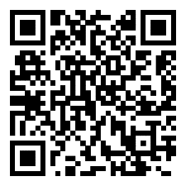
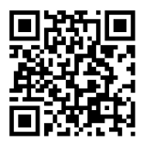

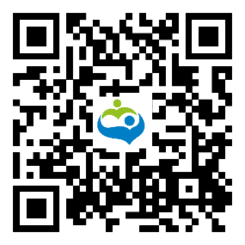
Контакты ГБУ РБ РЦППМСП
г. Уфа, пр. Октября, д. 115 корп.2
8 (347) 284 84 32
8 (347) 284 18 47
8 (347) 284 56 43
8 (347) 277 17 24
8-987-480-04-76
Приемная Первичный прием комиссия Отдел психолого-педагогической и социальной коррекции Отдел психолого-педагогической помощи

